Slide 1
宠物可爱 ， 也危险

Slide 2
1.提高安全意识 ，知道宠物也会伤人；
2.学会与宠物友好相处 ，不随意逗弄。

Slide 3
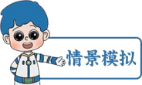
猜猜我是谁
活动准备： 教师准备几张常见的宠物图片 ， 如 ：猫、狗、 小鸟、
小兔子。
活动说明： 请1位小朋友上台选取卡片 ，不能让其他小朋友看
到 ，然后老师请这位小朋友表演和这个动物相关的叫声或者动 作 ， 请其他小朋友一起猜猜这是什么动物 ， 重复几轮。

Slide 4
小动物们都很可爱 ，不少人还会将它们
当宠物养。但宠物生气或受到惊吓时也可能
会伤人。

Slide 5
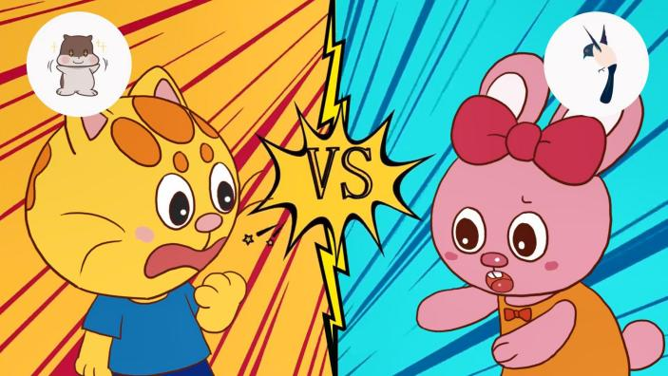
一天 ，橘乐猫和兔娇娇
因为各自的小宠物争吵起来。
“我的团团最厉害！ ”
“我的球球才厉害！ ” “敢不敢比一比！ ” “哼 ， 比就比！ ”

Slide 6
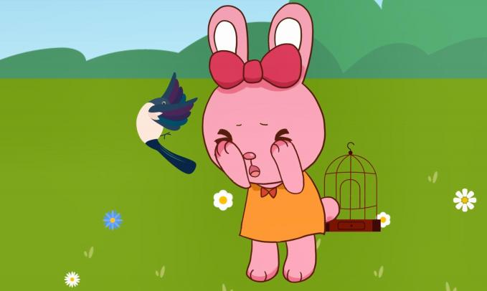
“团团 ， 唱首歌。 ”听着团团的“歌声” ，兔娇娇得意极了 ，想奖励团团一个
抱抱 ， 谁知团团受到惊吓 ， 不停地扑腾翅膀 ， 害得兔娇娇迷了眼。

Slide 7
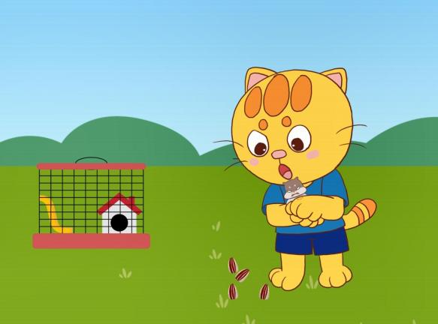
“哈哈哈 ， 看我的球球 ， 它可是嗑瓜
子高手。 ”橘乐猫笑着说。 可这会儿球球 很不配合 ， 一个瓜子都不吃 ， 不管橘乐猫 怎么逗弄 ， 它始终无动于衷。
“怎么回事！ ”橘乐猫气呼呼地抓起
球球 ， 哎呀 ，被咬了。 橘乐猫连忙松开
手 ，球球重重地摔在了地上。 大人闻声赶
来 ，赶紧带橘乐猫去处理伤口。 兔娇娇也 吓坏了： 原来宠物可爱 ， 却也可能伤人呢。

Slide 8
1.兔娇娇为什么会被自己的宠物攻击？
2.橘乐猫为什么会被自己的宠物咬伤？ 3.和宠物相处时应该注意什么？

Slide 9
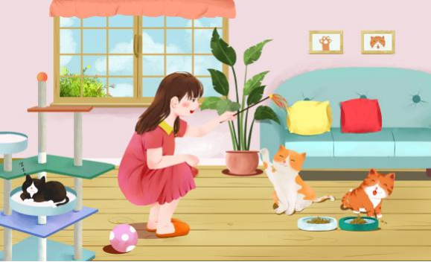
>和宠物说话尽量轻声细语 ， 避免大吼大叫；
>宠物吃饭时不打扰或逗弄；
>玩耍时不踢打宠物 ，不突然 吓唬宠物或拉扯宠物身体。

Slide 10
小朋友们 ，可爱的小动物也会伤人哦 ，要
和它们友好相处 ，不能恶意逗弄。外出遇到小 猫、小狗 ，要主动远离。若被小动物咬伤、抓 伤 ，不能隐瞒 ，务必第一时间告诉大人。

Slide 11
我们来看一看 ，下面的小朋友做得
对不对呢？

Slide 12
按时给宠物注射疫苗。
√

Slide 13
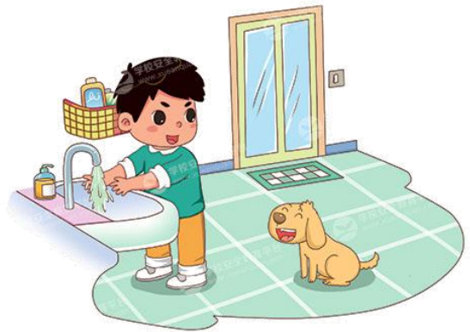
和小动物接触后 ，及时洗手。
√

Slide 14
挑逗路上的流浪猫、 狗。
×

Slide 15
我们一起来学一首安全儿歌吧！

Slide 16
小狗小猫很可爱，
友善相处勿逗弄。 亲密接触要洗手， 以防病菌来侵袭。 若被宠物咬伤后， 紧急处理把水冲， 及时就医打疫苗。

